Slide 2
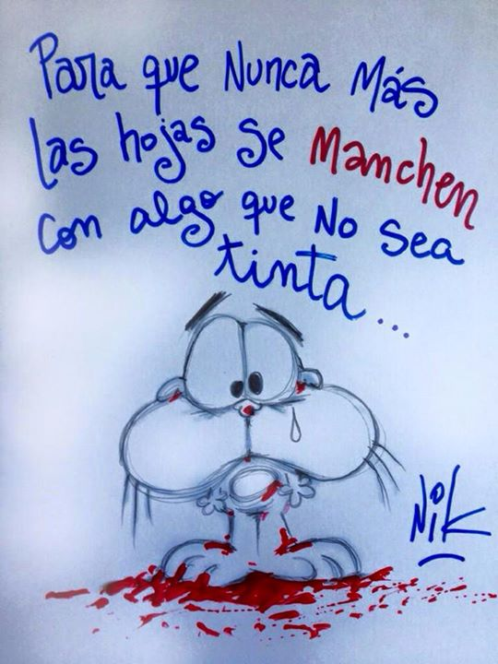
NO SE DEBE OLVIDAR

Slide 3
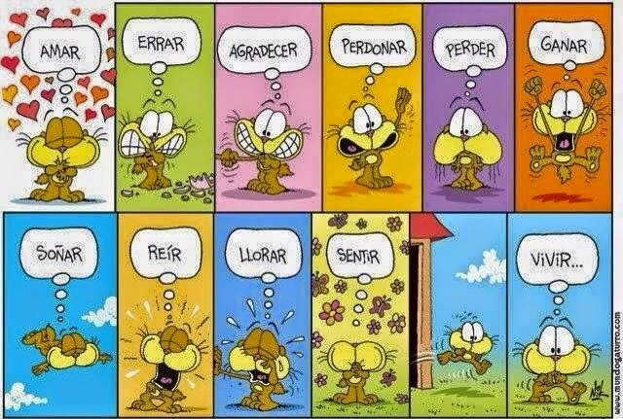
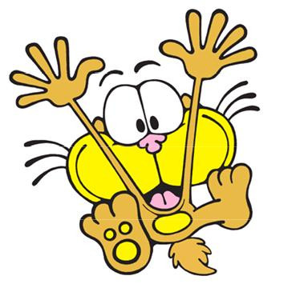
Para 2015 yo querría…
¿A qué corresponden todos estos verbos?

Slide 5
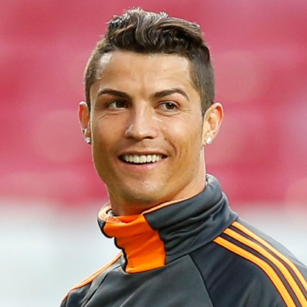
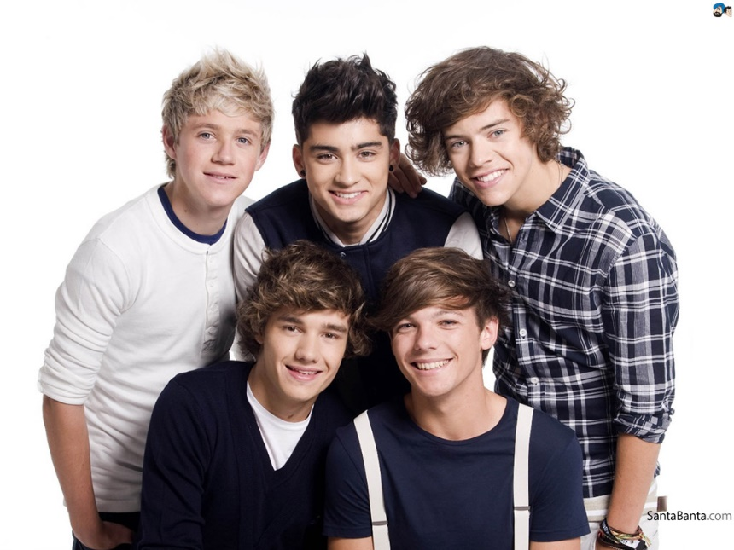
Sus propósitos para 2015 son …
SELENA GÓMEZ
ONE DIRECTION
… superar a Messi
… conseguir un equilibrio perfecto entre el trabajo y el tiempo libre
… ponerse en forma, cuidarse, hacer más deporte
CRISTIANO RONALDO

Slide 6
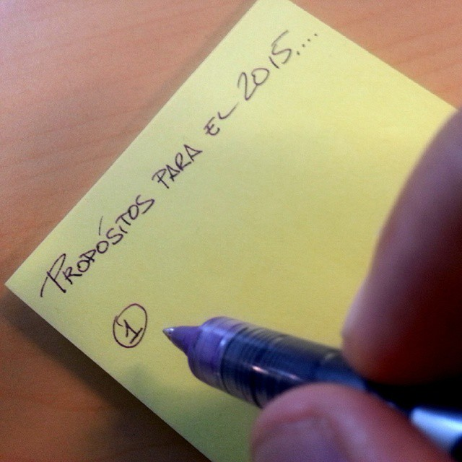
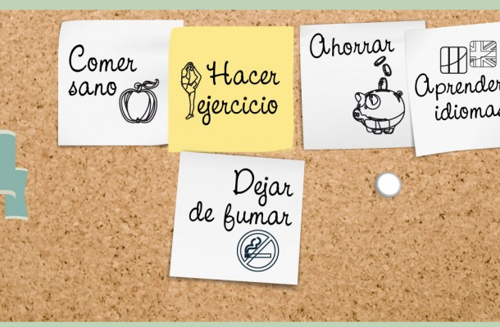
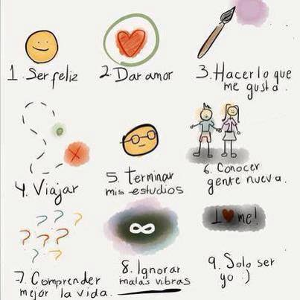
¿Y tú cuáles son tus propósitos para el año 2015?

